Slide 1


2019
北大法宝数据库培训课堂
北京北大英华科技有限公司

Slide 2
目录
1
北大法宝发展历程
3
北大法宝各数据库使用指南
PKULAW’s Development History
PKULAW’s Database Operating Guide
2
北大法宝新增功能
4
北大法宝智能专题产品
PKULAW’s New Function
Intelligent Thematic Products

Slide 3
1
北大法宝发展历程
PKULAW’s product introduction

Slide 4
北大法宝—专注法律大数据和人工智能
北大法宝6.0
2016年成立法律大数据中心， 2017年与北大法学院联手成立法律人工智能实验室，推出北大法宝6.0产品，全面升级智能检索，对海量数据精细化、可视化分析，推出智能立法、法宝智刑、智能问答、智能翻译等法宝智能产品
  北大法律信息网
1995年底，北京大学法制信息中心就开发成功综合性法律网站“北大法律信息网（www.chinalawinfo.com）
  源起
北大法宝1.0
法宝智能产品
1985年初，北京大学法律系“计算机辅助法律研究课题组”在全国率先开展法律数据库的研制工作，致力于法律检索软件的研发
1998年北京大学法制信息中心独立开发《中国法律检索系统》浏览器版，将新产品定名为“北大法宝”，中国第一套法律信息查询软件
依托北大法宝的法律大数据资源，在立法、司法、执法与法务应用等领域，全面打造法宝智能产品

Slide 5
一、北大法宝V6
“北大法宝”是由北京大学法制信息中心与北大英华公司联合推出的智能型法律信息数据库，1985年诞生于北京大学法律系。通过法宝联想功能关联法律法规、司法案例、法学期刊、律所实务、专题参考、英文译本、检察文书、法宝视频、法考系统9个大库，为用户提供一站式检索平台。北大法宝作为北大英华核心产品，已成为法律信息服务领域的引领性品牌。
团队
经验
“质量” 保证
程序
研发团队 专业可靠
北大法宝30年产品经验，研发团队拥有法律信息处理，法律工作流程开发的丰富经验。
采编队伍 经验丰富
采编工作人员皆为法律专业，80%的成员具有硕士以上学历，平均采编经验达到5年以上，能从法律专业角度对法律信息进行细腻加工。
北大法宝通过ISO9000质量管理体系认证，产品从需求调研、数据整理、产品开发到验收交付、售后服务等按过程严格按照质量管理标准执行，确保每一环节严格无误。
审控程序 严格执行
北大法宝有严格的校对程序保证了法律的严肃性和文本可靠性，所有数据都要通过收录编辑、机器校对、人工校对三重核查，文本错误率控制在万分之二。

Slide 6
2
北大法宝新增功能

Slide 7
北大法宝V6常用功能：www.pkulaw.com
1.全库检索
2.高级检索
3.检索条件
4.文本下载
5.词间间隔
6.页面内左侧聚类分组
7.全文页面左侧显示目录导航
8.案例可视化
9.裁判规则
10.历史沿革（整理、对照、编注版）
11.法宝之窗
12.法宝联想
13.合同范本（法律法规库VS专题参考库）
1.新增智能引注
2.新增手机阅读
3.新增智能检索
4.新增法宝词云
5.新增批量操作功能
6.新增案例检索报告
7.新增直达法规、法条
8.新增党内法规制度专题
9.新增行政处罚库
10.新增智能朗读
11.新增检察文书库
12.新增指导性案例实证应用库

Slide 8
3
北大法宝各数据库内容

Slide 9

（一）
产品系列之北大法宝V6
法宝拥有大量不同种类的法律数据，满足不同场景法律数据需求
数据类型
5200万+
190万+
307万+
1.8亿+
154万+
司法案例库
法律法规库
检察文书库
企业信用库
行政处罚库
案例与裁判文书、公报案例、指导性案例实证分析、裁判规则、案例报道、仲裁裁决与案例、裁判文书大数据平台。
中央、地方法规、法律动态、合同文书范本、中外条约、外国法律法规、港澳台法律法规等。
收录各级人民检察院陆续公布的检察法律文书和重要案件信息。
收录全国社会实体信息，实曝企业信息、发展、公司分析、经营风险、经营状况、知识产权等40多种数据维度查询。
汇集中央及各地方行政处罚数据，使您便捷、快速地获取各类行政处罚信息。
22万+
2.6万+
10万+
22万+
1300+
英文译本库
律所实务库
专题参考库
法学期刊库
法宝视频库
Legal News、Laws Regulations、Judicial Cases、Law Journals、Gazettes、Legal Glossary、International Treaties。
收录国内外知名律所进度、盈科、君合等70家律所所刊82中律师刊物文章。
从审判及律师实务出发，内容涵盖物权。合同等十余个专题，满足审判、实践需要。
核心期刊、非核心期刊、集刊和英文期刊等168种法学类期刊。
汇集实习律师和律师职业技能、专业知识和实务操作等精讲视频。

Slide 10
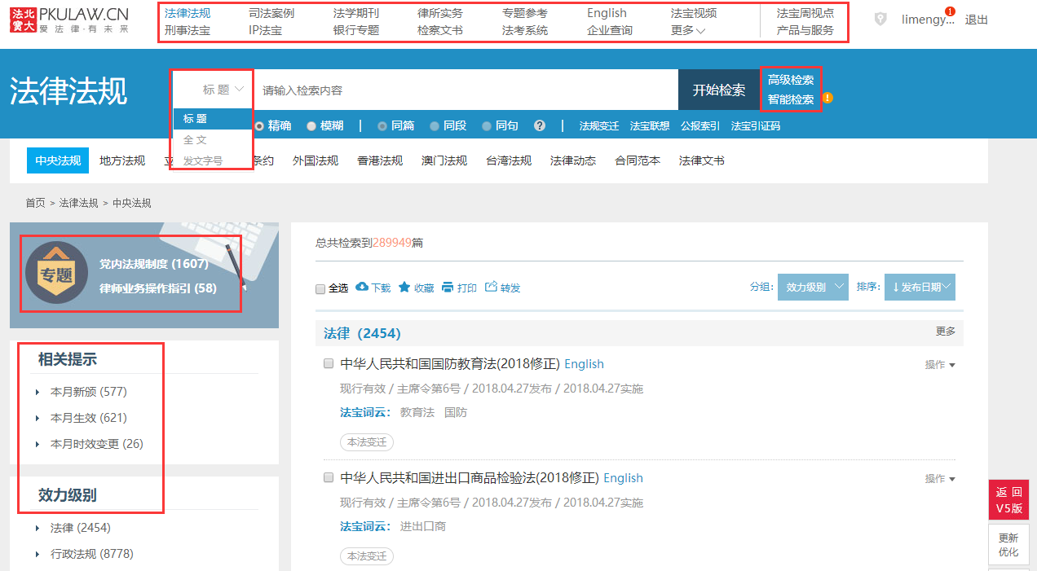
一、北大法宝V6——法律法规库
内容：收录自1949年起至今的全部法律法规
检索方式：标题、全文、发文字号、高级、智能检索
功能：独特的摘要显示、左侧目录聚类分组以及历史沿革等功能。

Slide 11
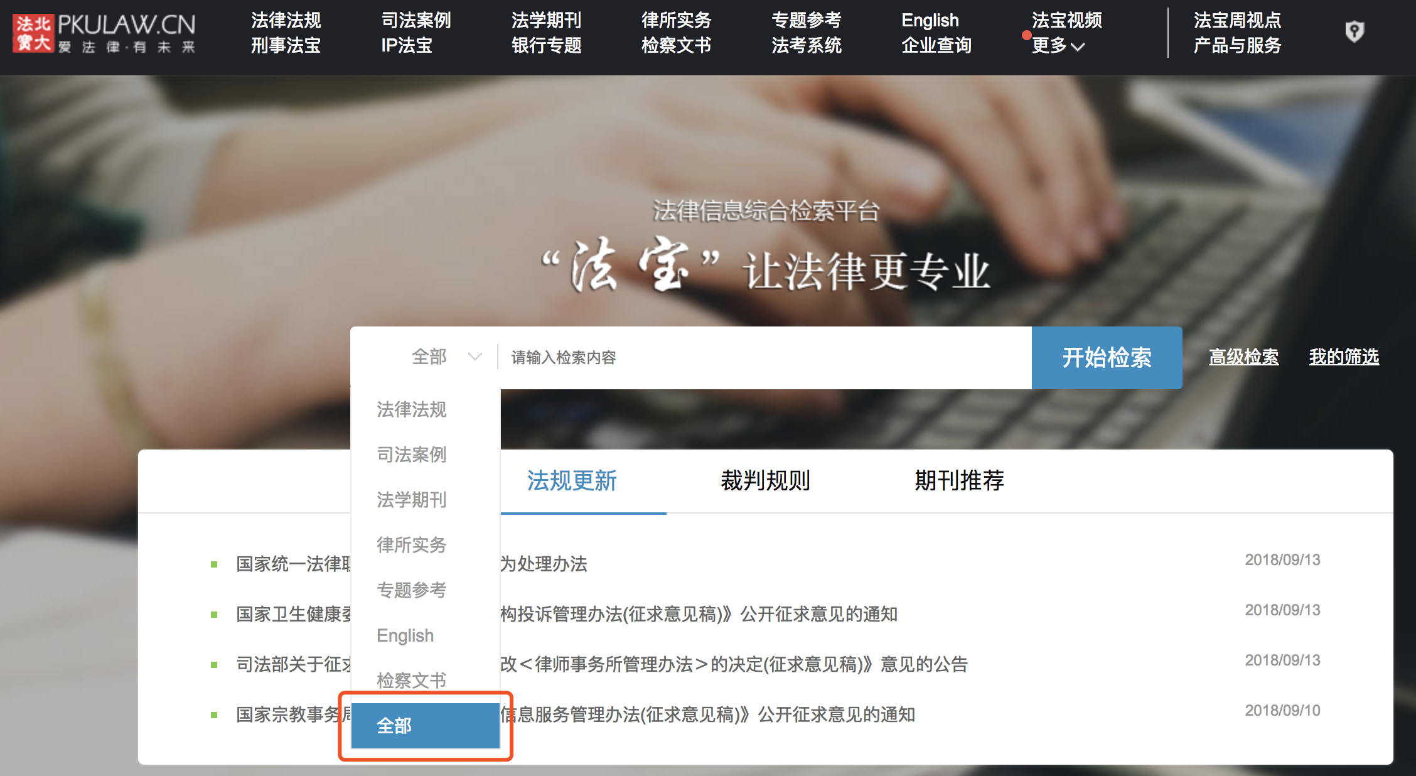
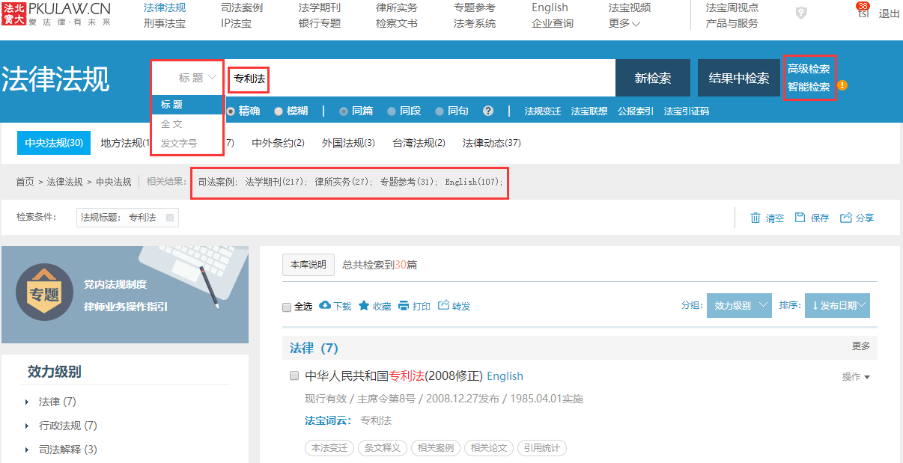
一、北大法宝V6： www.pkulaw.com
全库检索：一次关键词输入，可获所有子库对应的数据，点击子库名支持跳转。
－

Slide 12
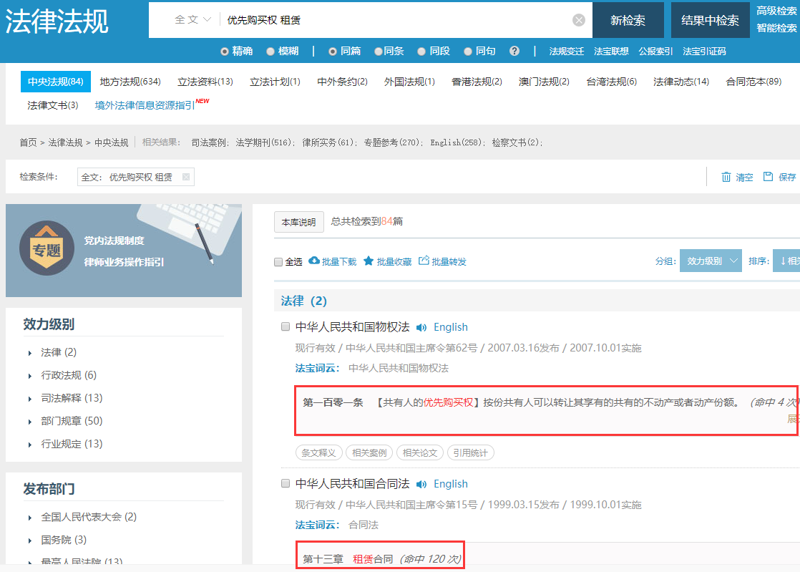
一、北大法宝V6——法律法规库

Slide 13

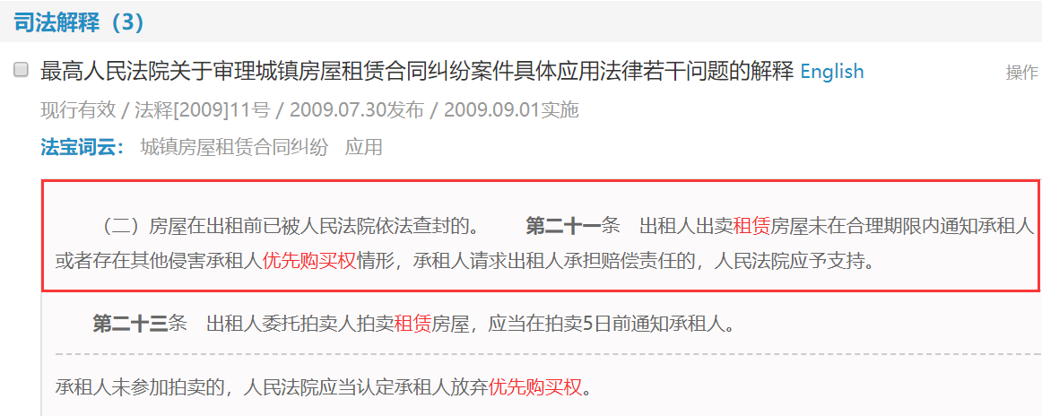
一、北大法宝V6——法律法规库
全文检索条件下：同篇、同段、同句、同条的应用。

Slide 14
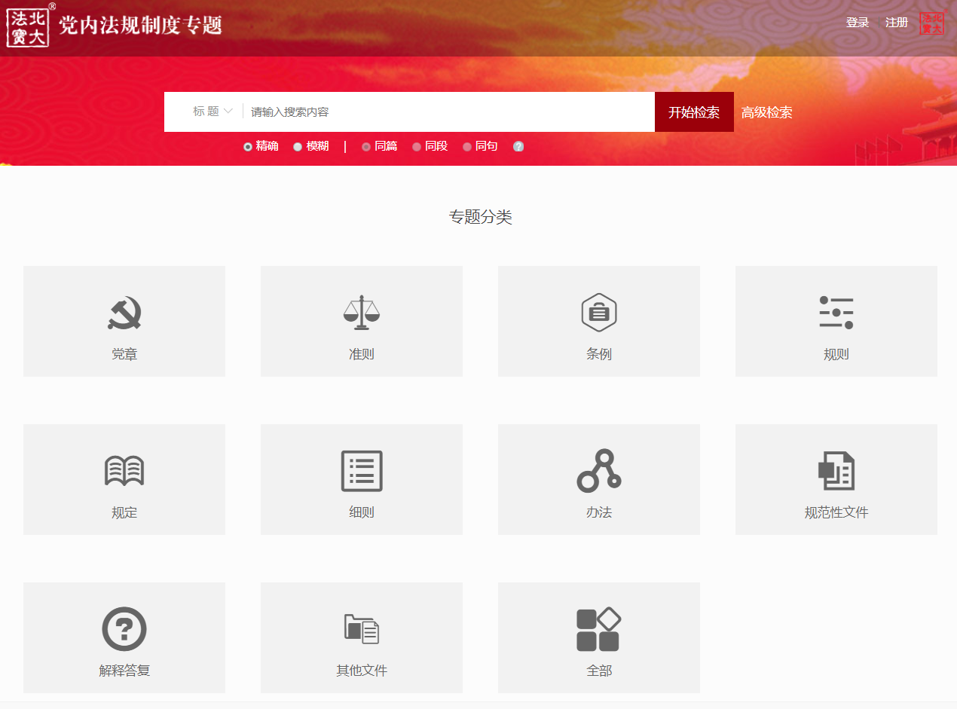
一、北大法宝V6——法律法规库

Slide 15
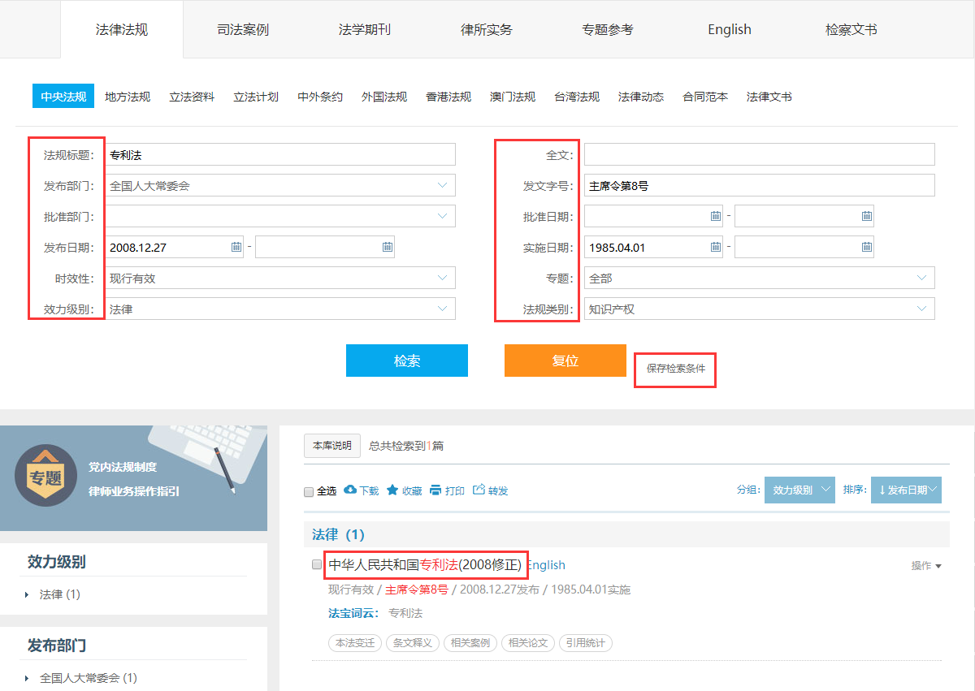
北大法宝V6产品特色介绍
一、北大法宝V6——法律法规库
高级检索：多字段限制，自定义条件并保存，下次检索点击检索条件即可检索。

Slide 16
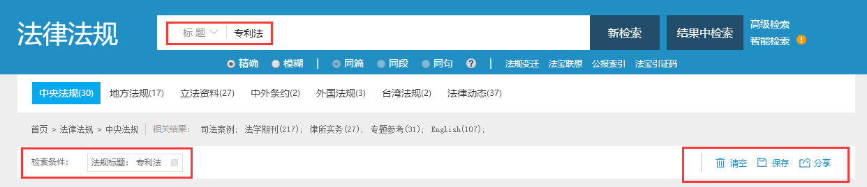
一、北大法宝V6——法律法规库
检索条件：可清除、保存、分享

Slide 17
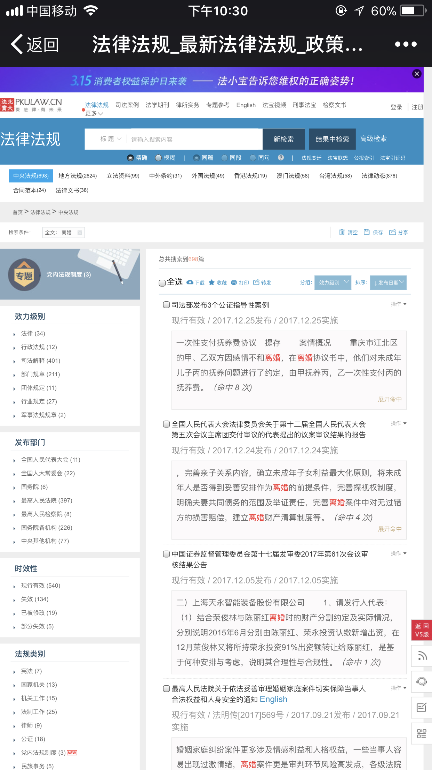
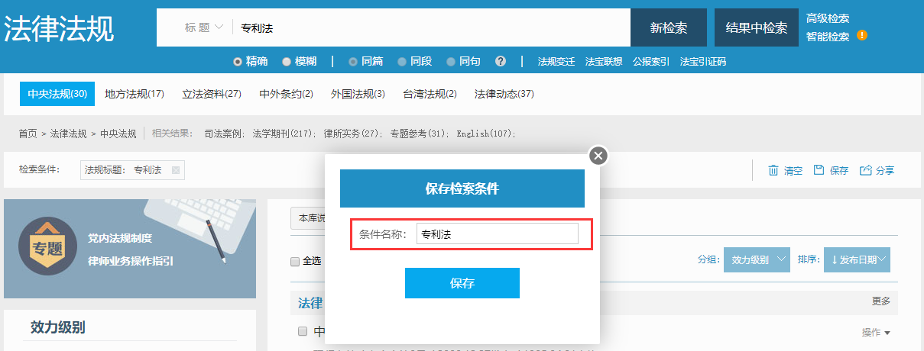
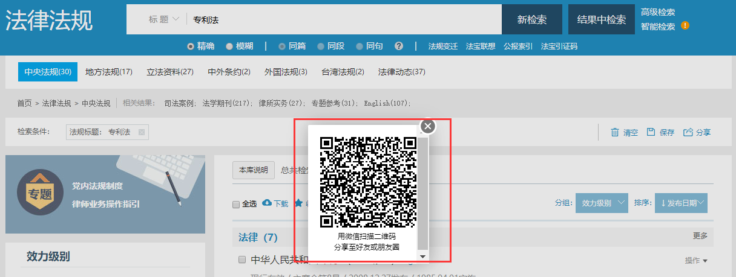
一、北大法宝V6——法律法规库
检索条件：可清除、保存（在个人中心查看）、分享

Slide 18
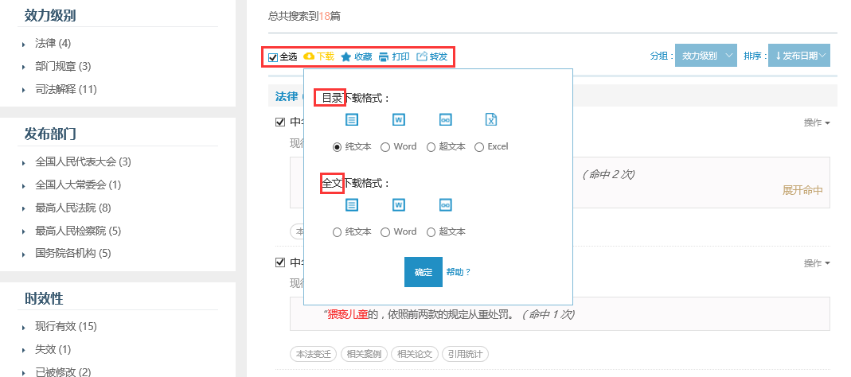
一、北大法宝V6——法律法规库
文本下载：可单篇、可批量（目录、全文)）

Slide 19
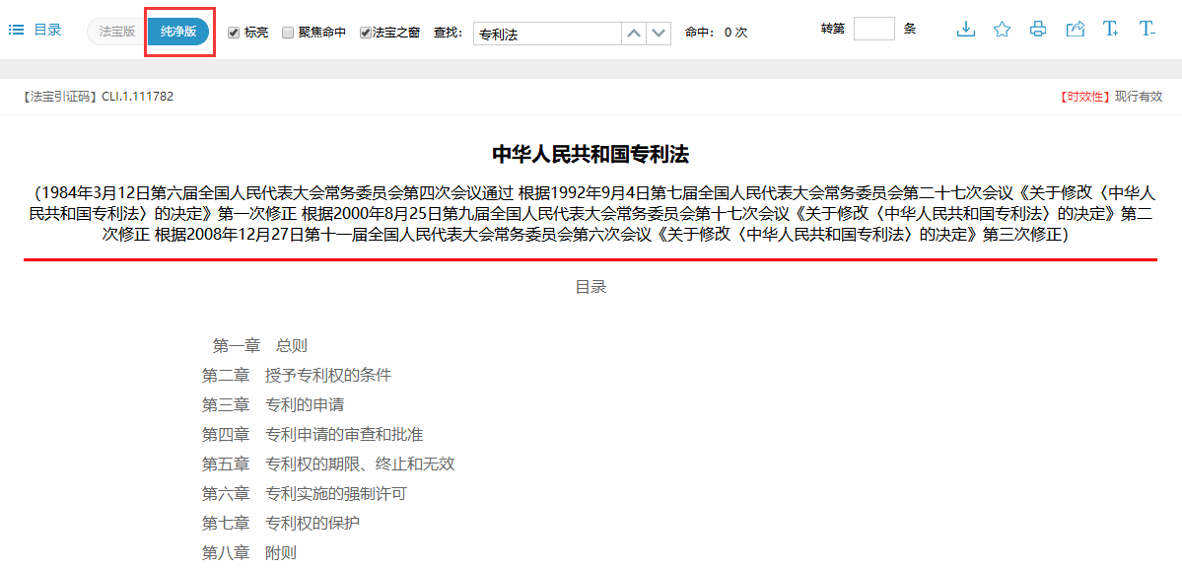
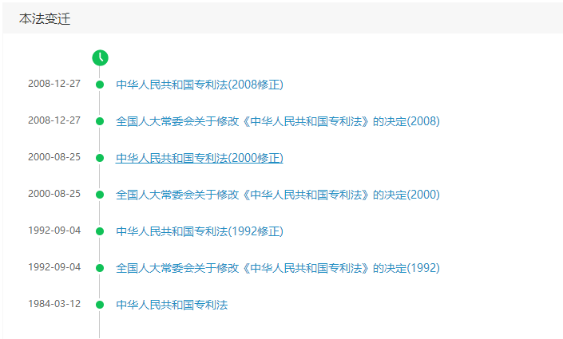
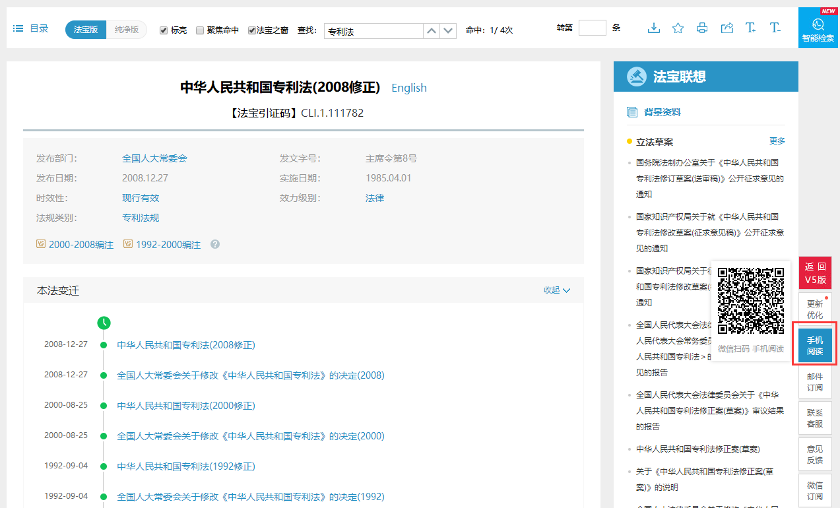
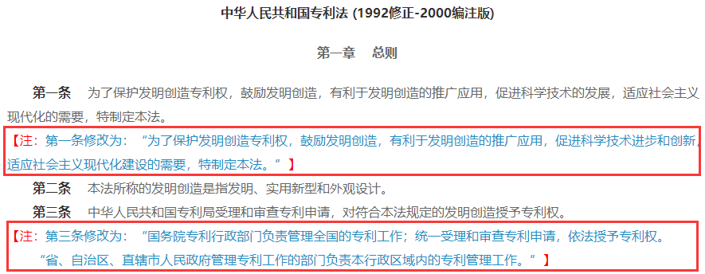
一、北大法宝V6——法律法规库
历史变迁：罗列法规历次修订版本，辅助用户掌握修订全貌，另外提供整理版、对照版、编注版，便于新旧法对比研究。“专利法”为例

Slide 20
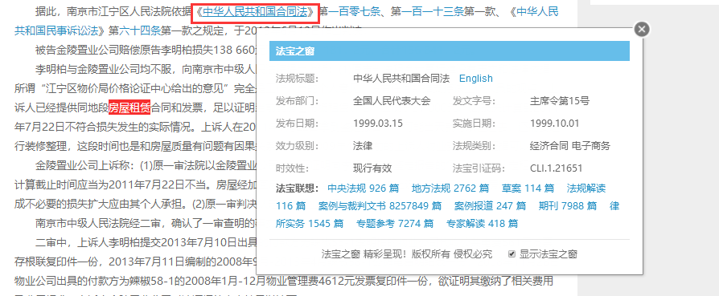
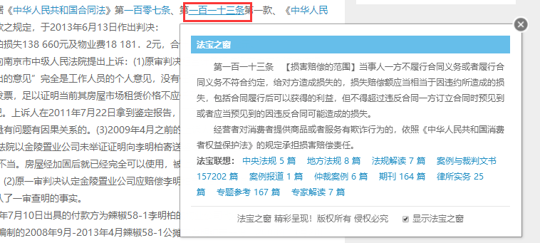
北大法宝V6产品特色介绍
一、北大法宝V6——法律法规库
法宝之窗：当光标停留在被引用的法规或者法条时，法宝之窗即可显示。显示法规标题、发布部门、时效性、法规类别等基本信息，或者显示法条的详细内容，以及法条相关联的其他法律信息。（重点为时效性）

Slide 21
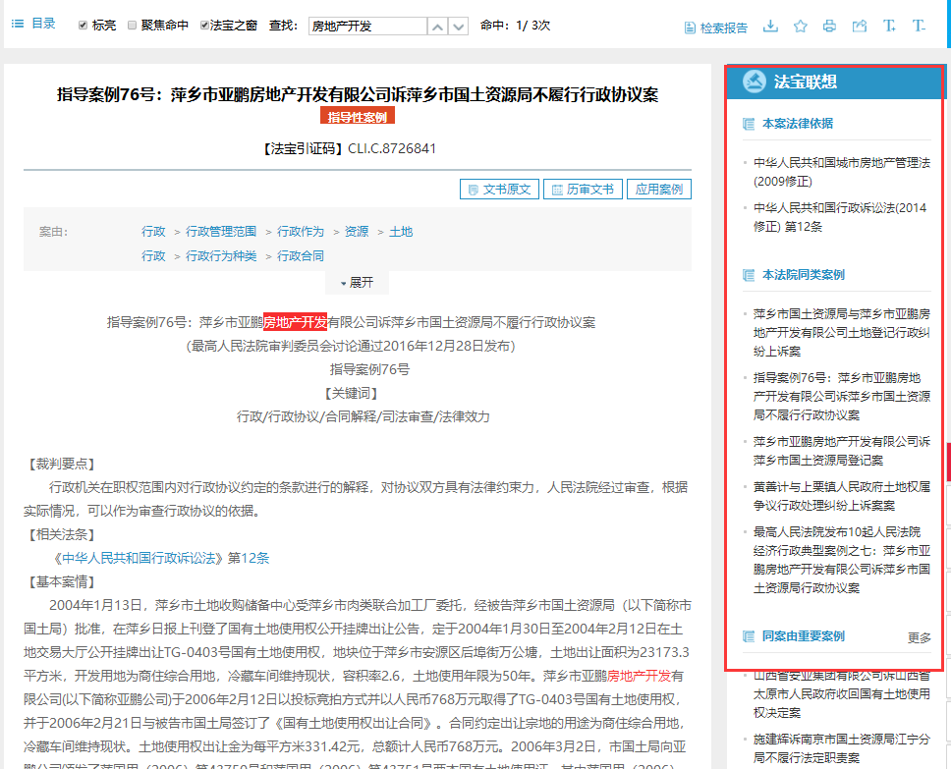
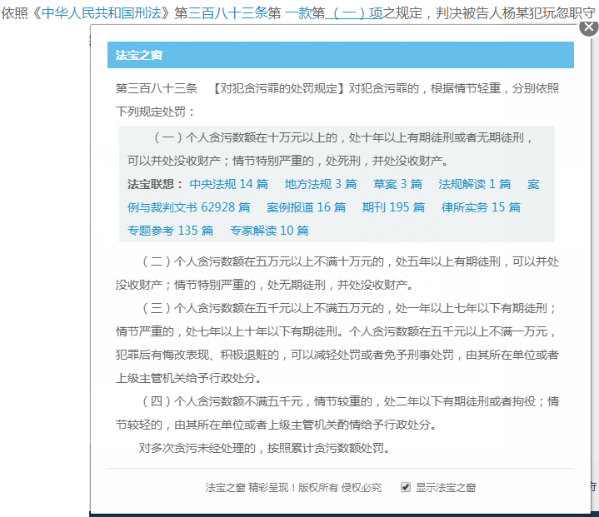
北大法宝6产品特色介绍
一、北大法宝V6——法律法规库
北大法宝独创的“法宝联想”功能，在各子库之间创建立体化的知识体系，一次检索可以获得检索结果相关的其他的法律信息。法宝联想精细到“篇、条、款、项、目”

Slide 22
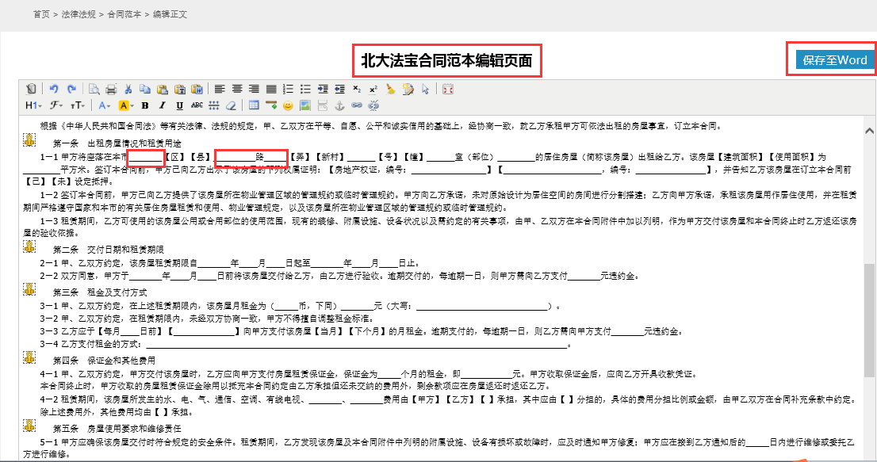
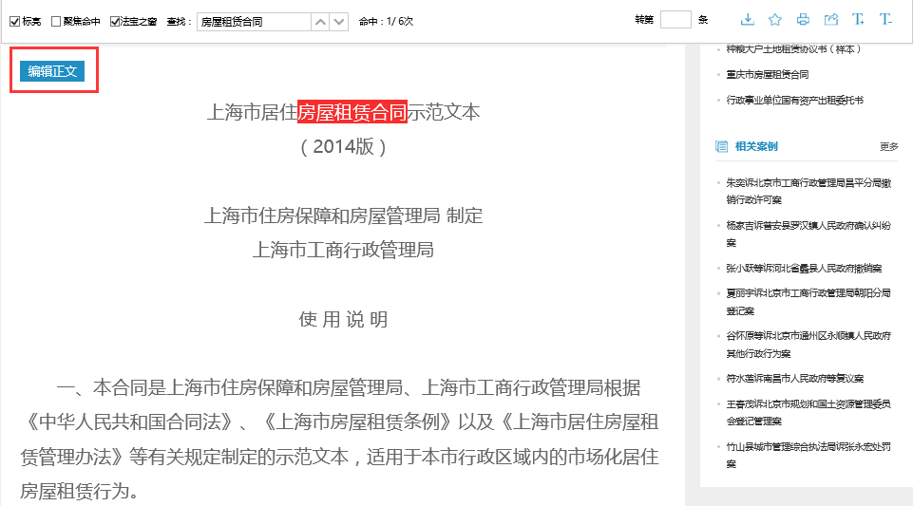
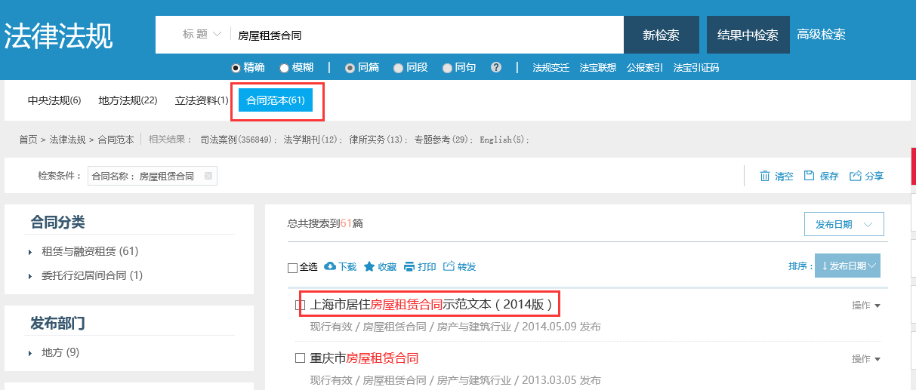
一、北大法宝V6——法律法规库
北大法宝V6产品特色介绍
合同范本：法律法规库中支持在线编辑，并可保存

Slide 23
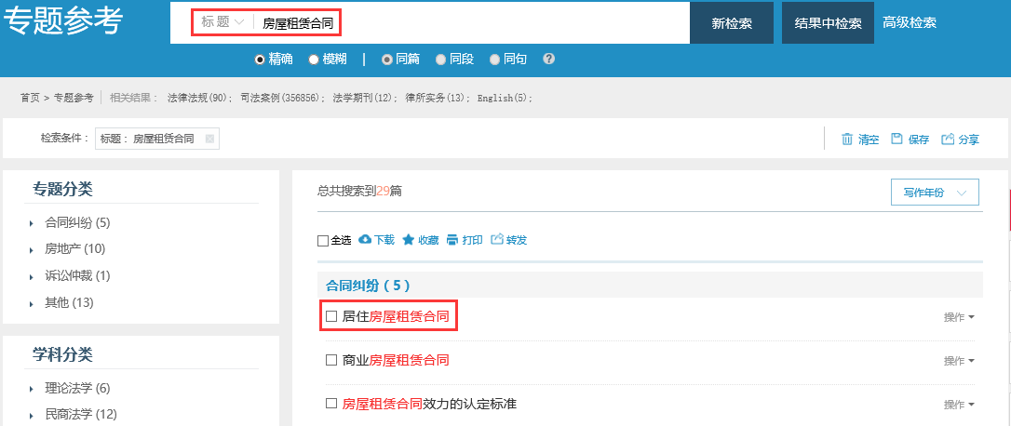
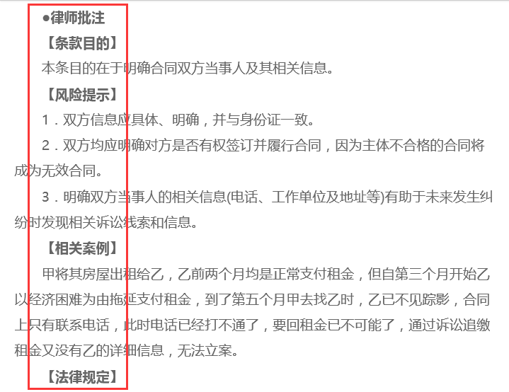
一、北大法宝V6——专题参考库
北大法宝V6产品特色介绍
专题参考库：有律师风险批注，方便风险规避

Slide 24
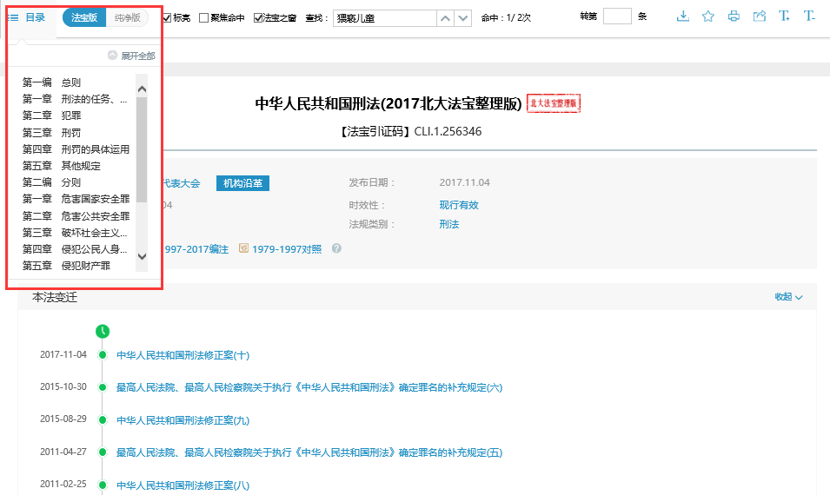
北大法宝V6产品特色介绍
一、北大法宝V6——法律法规库
全文页面左侧显示目录导航，辅助页面内定位，快速跳转锁定位置

Slide 25
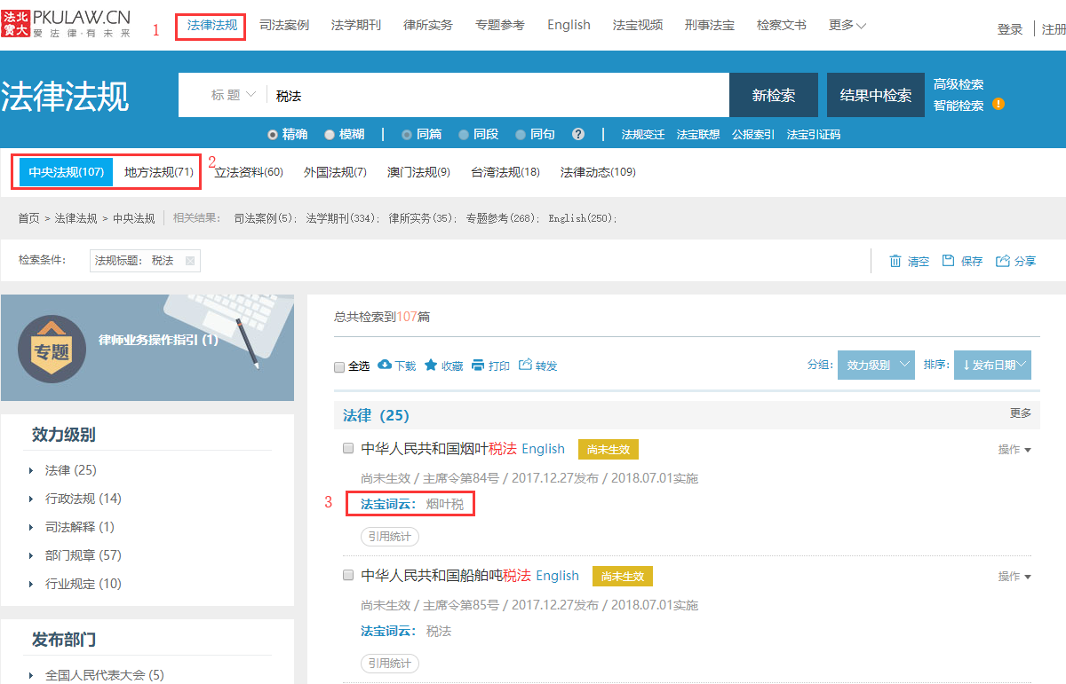
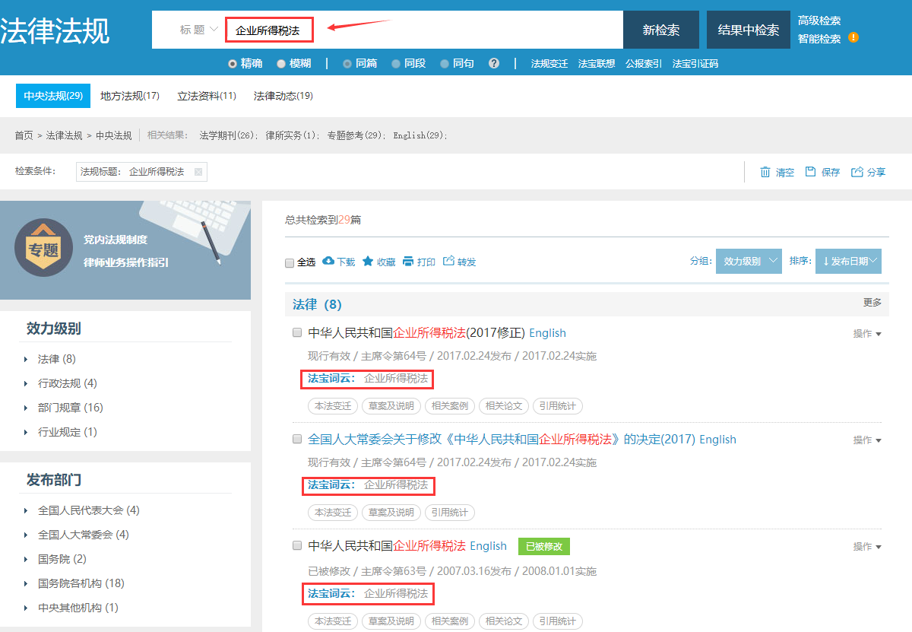
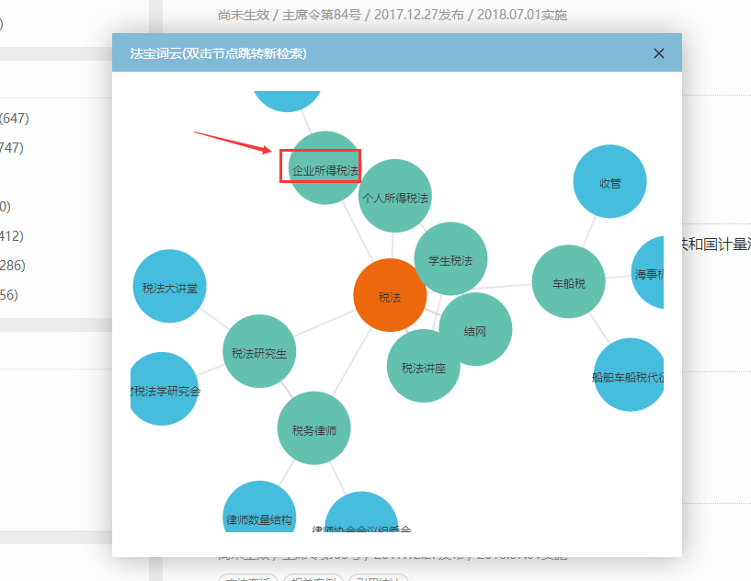
北大法宝V6产品特色介绍
一、北大法宝V6——法律法规库
北大法宝“法宝词云”功能：类知识图谱的法律词云。

Slide 26
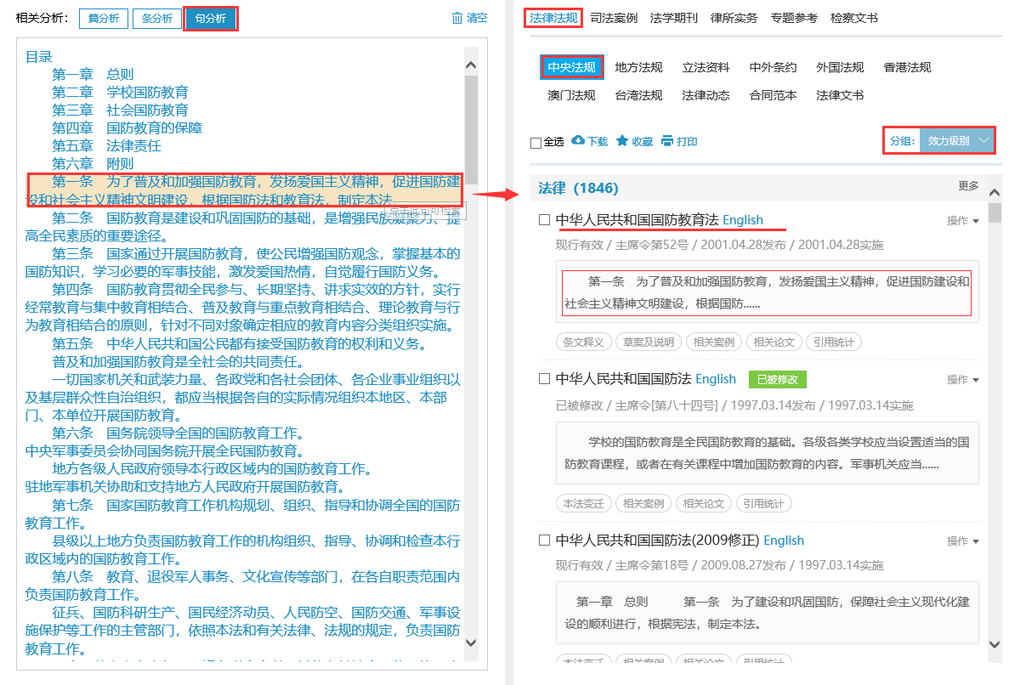
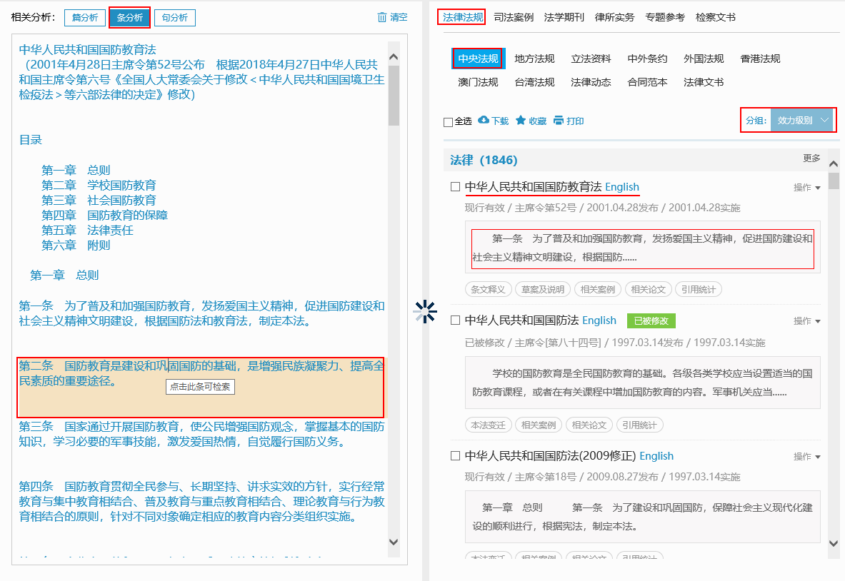
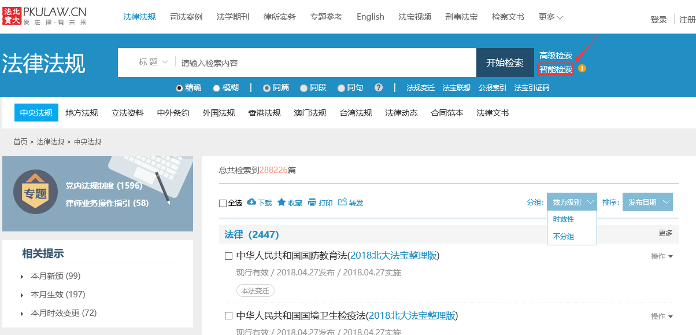
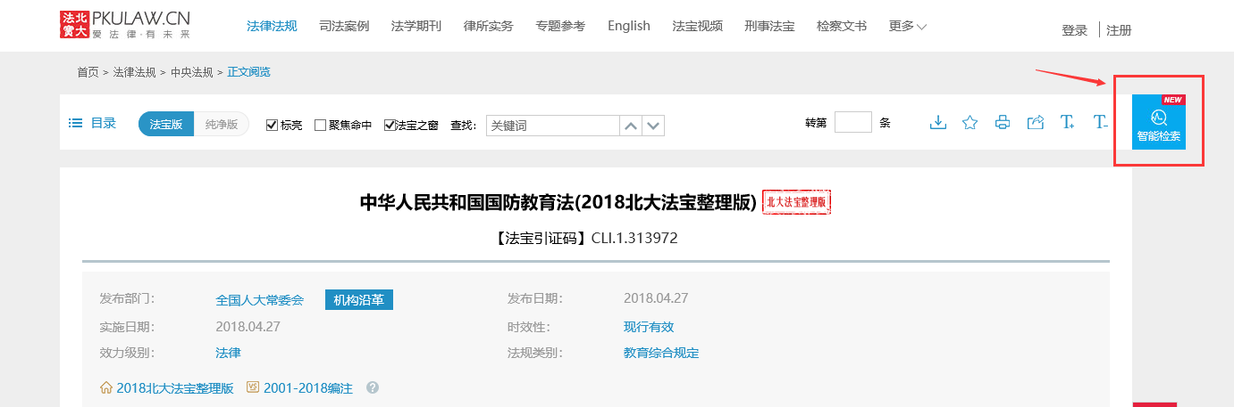
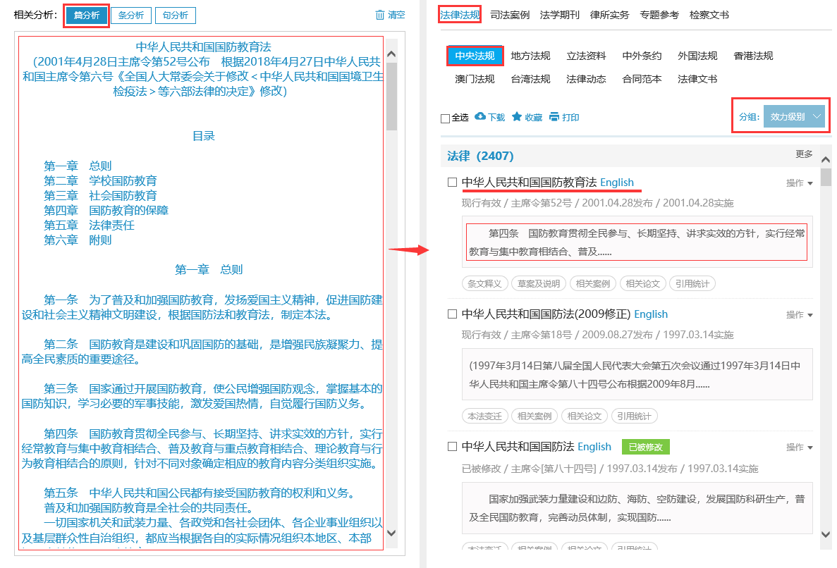
一、北大法宝V6——法律法规库
北大法宝“智能检索”功能：支持整篇、整段、整句检索，检索结果分类展示。

Slide 27
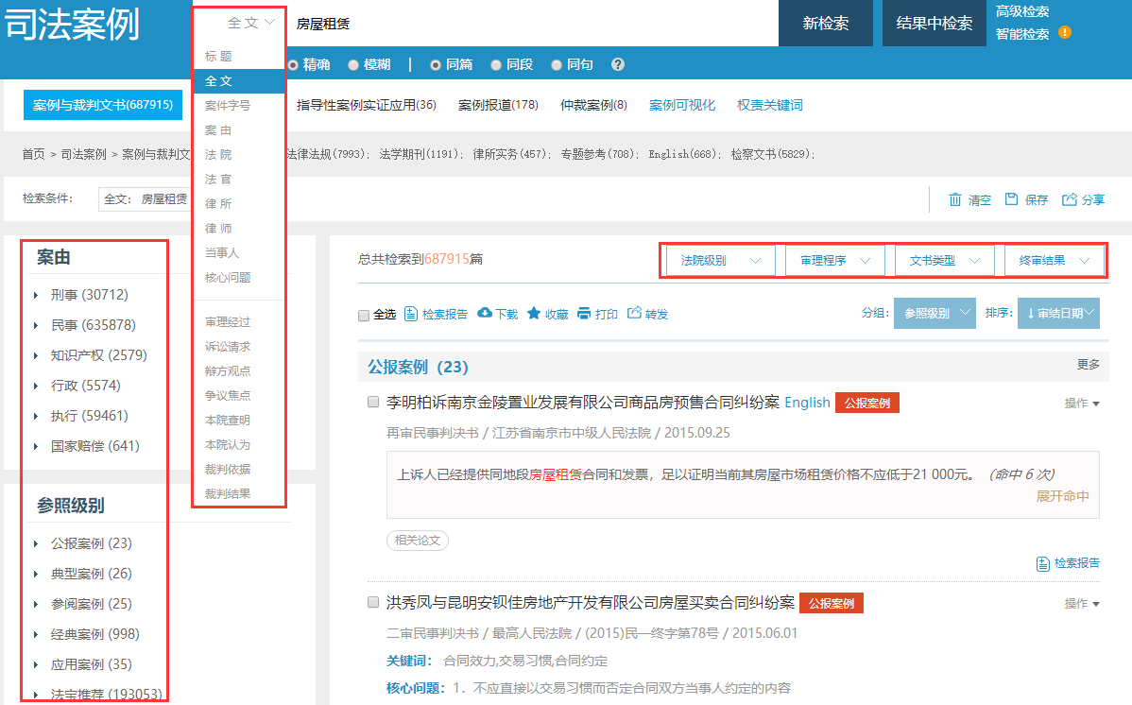
北大法宝V6产品特色介绍
一、北大法宝V6——司法案例库
司法案例库：全面收录我国大陆法院审理的各类案例，北大法宝编辑组精心编辑、加工，提升案例参考价值。
1、页面左侧设置聚类分组，根据不同标准对数据进行分类，直接点击分类标题即可对右侧数据进行筛选。
2、案例库特有的定位检索功能。

Slide 28
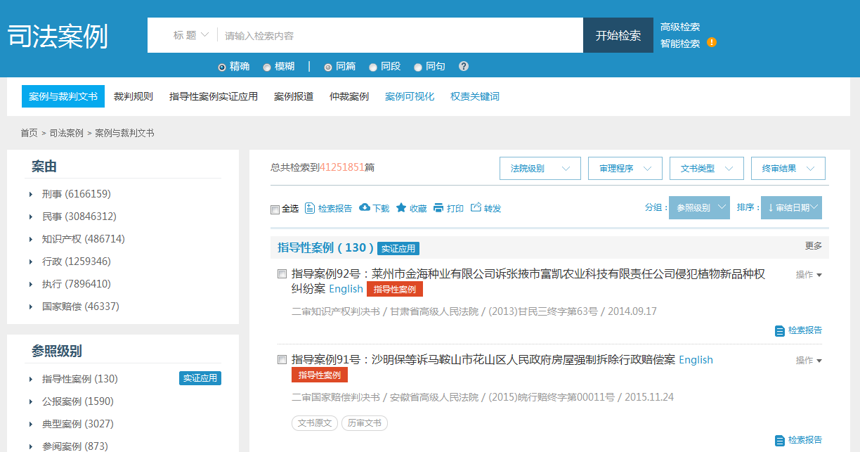
北大法宝V6产品特色介绍
一、北大法宝V6——司法案例库
案例可视化：司法案例库案例大数据提供数据化图表，并支持自定义案例报告。

Slide 29
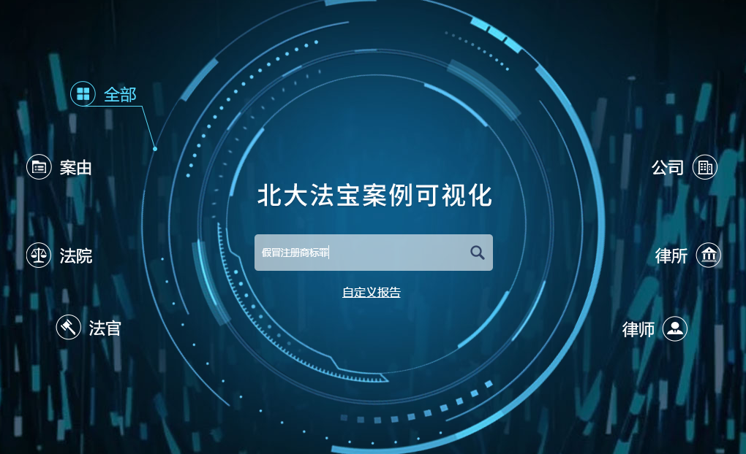
一、北大法宝V6——司法案例库
案例可视化：司法案例库案例大数据提供数据化图表，并支持自定义案例报告。

Slide 30
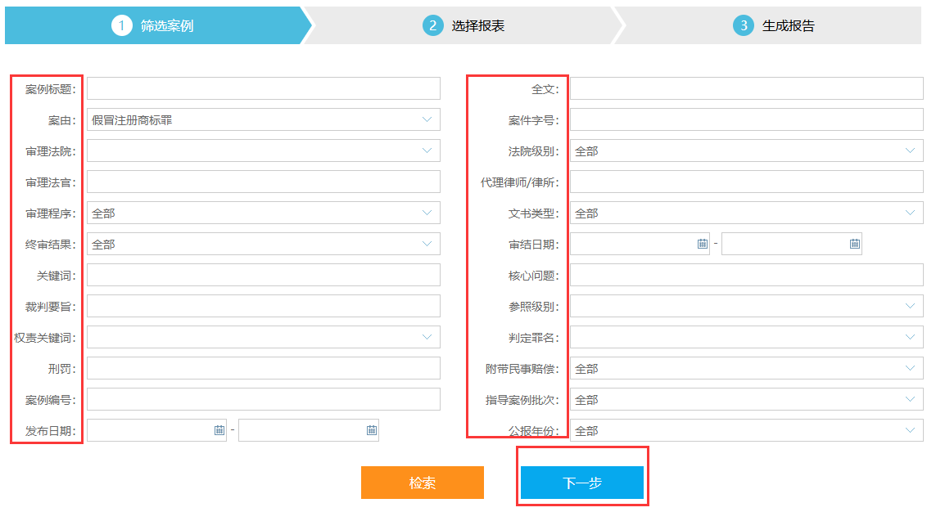
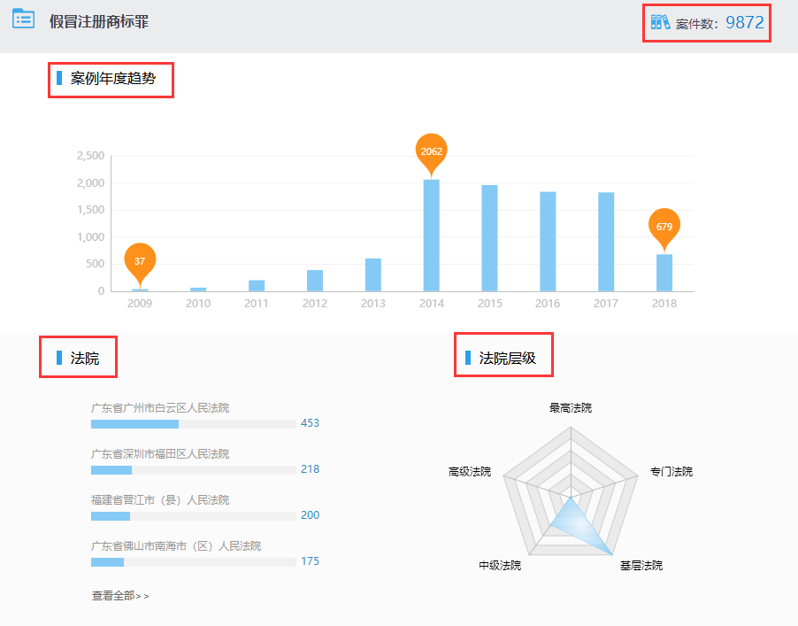
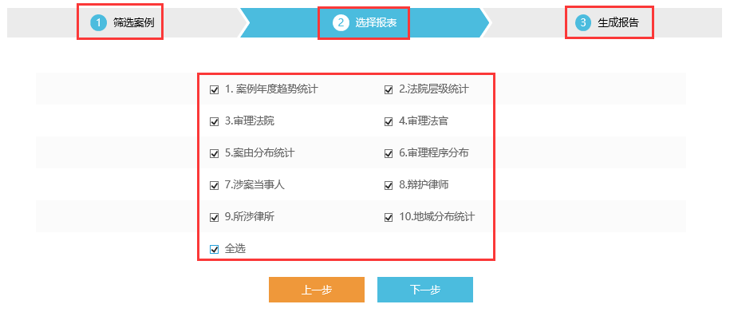
一、北大法宝V6——司法案例库
案例可视化：司法案例库案例大数据提供数据化图表，并支持自定义案例报告。

Slide 31
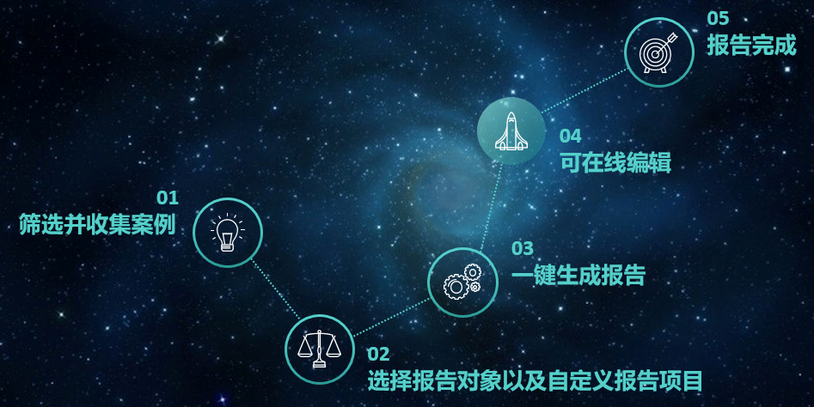
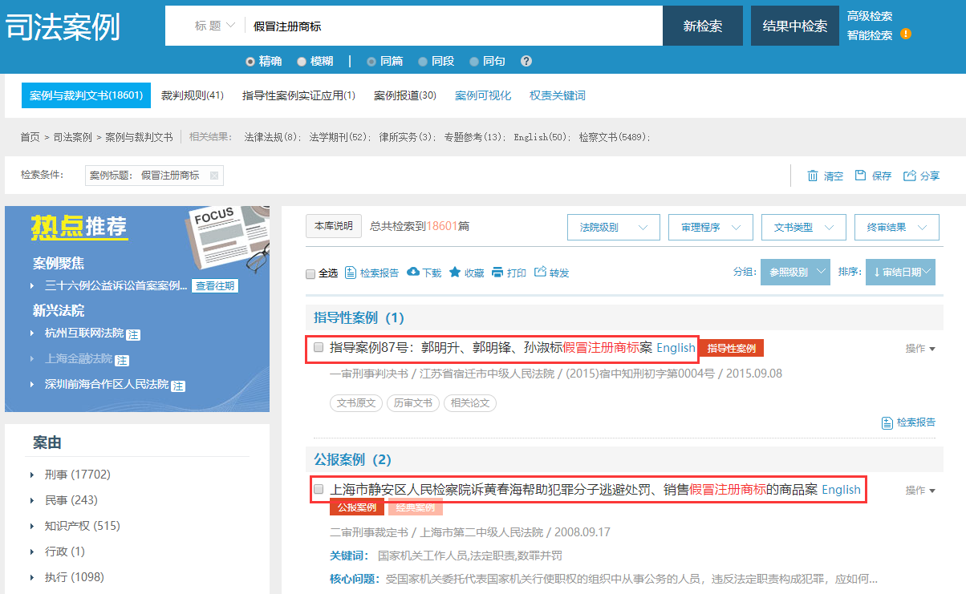
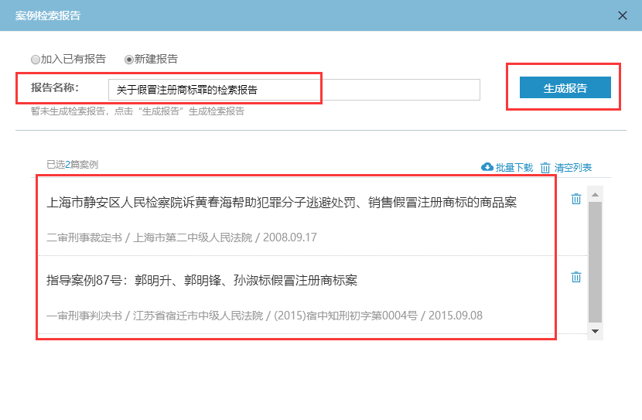
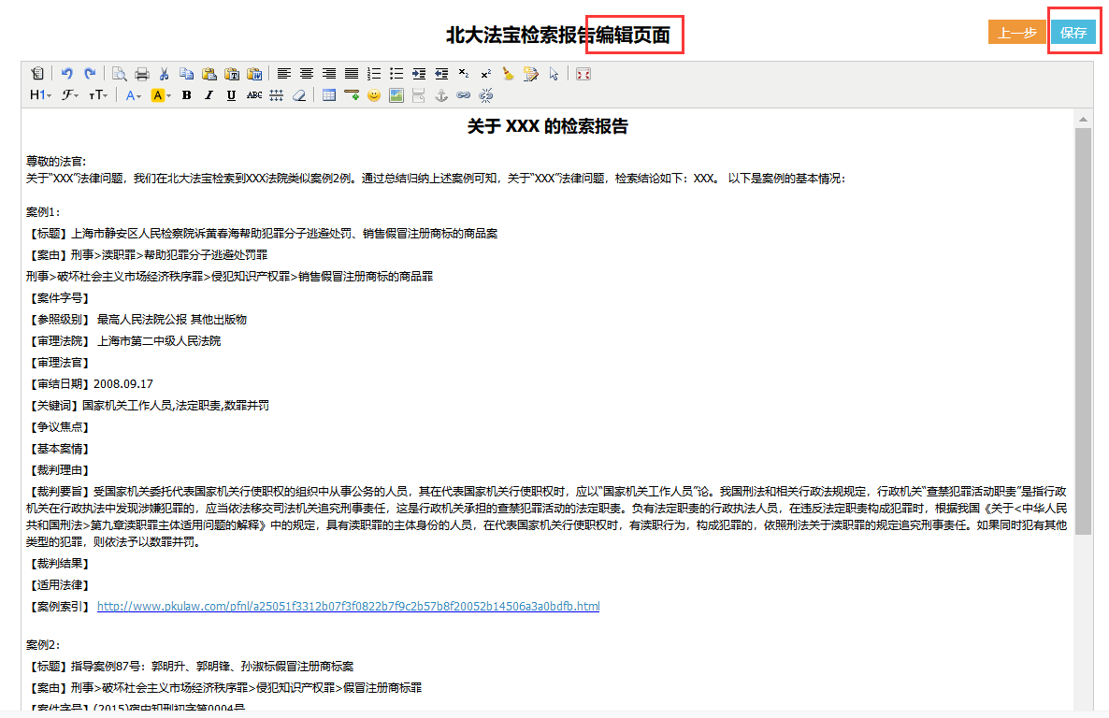
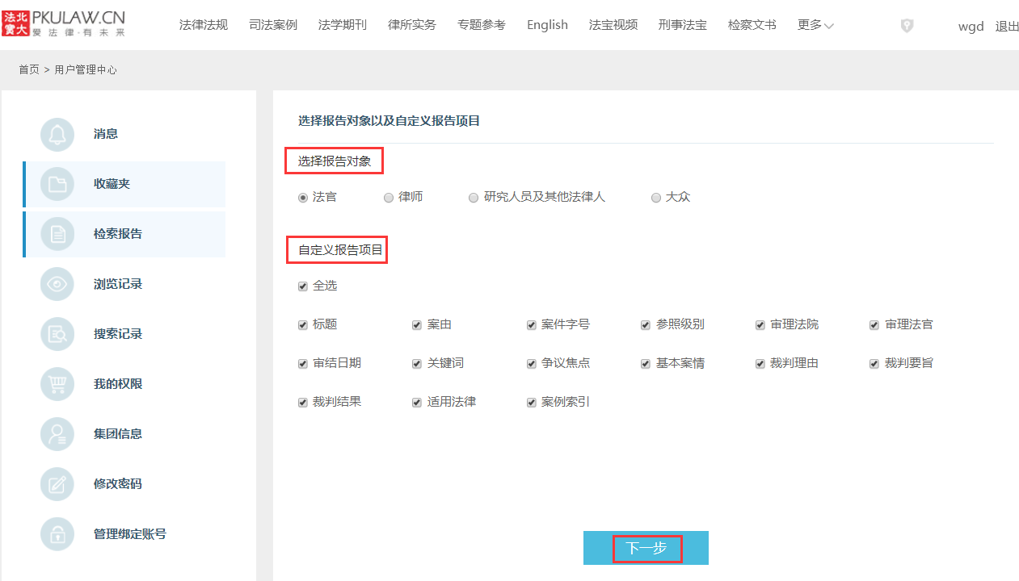
北法宝V6产品特色介绍
一、北大法宝V6——司法案例库
北大法宝“智能检索报告”功能

Slide 32
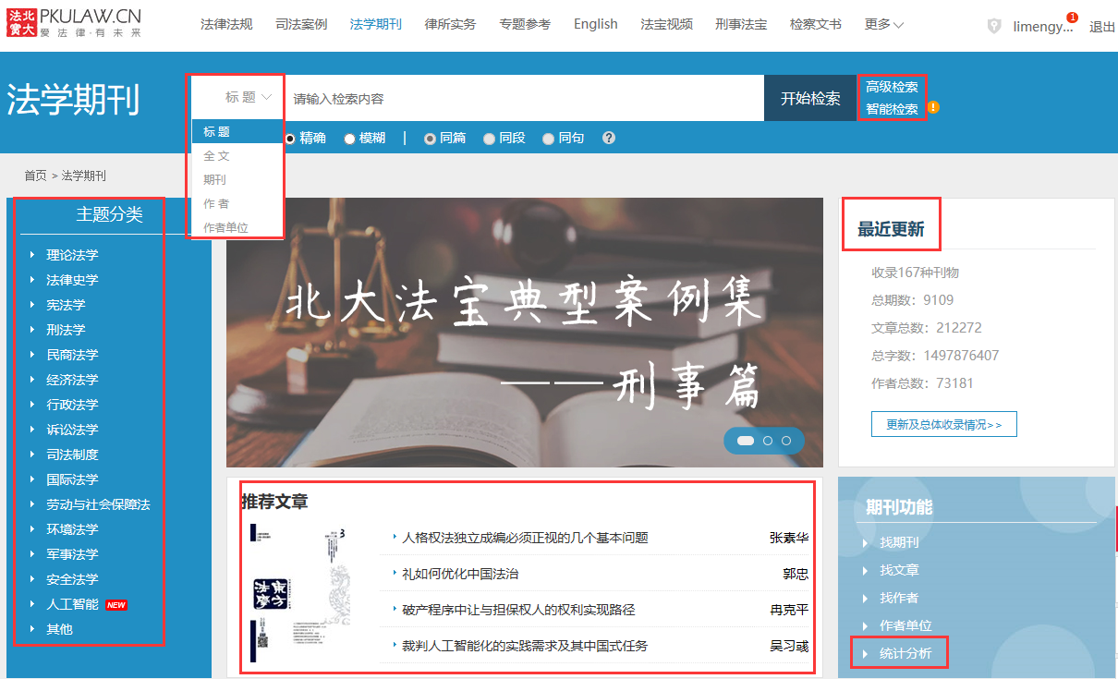
一、北大法宝V6——法学期刊库
内容：167种包含核心期刊、非核心期刊、集刊、英文期刊；
功能：标题、全文、作者、高级和结果中检索等方式，为从事法律专业、法学研究提供专业的期刊服务。

Slide 33
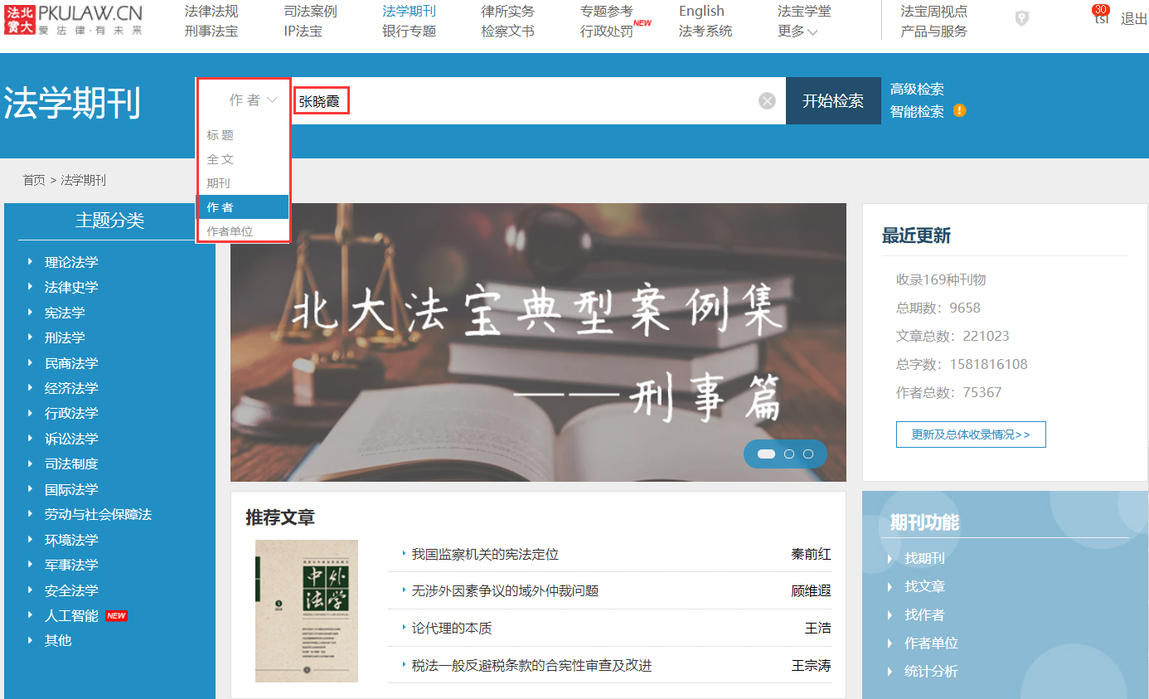
一、北大法宝V6——法学期刊库

Slide 34
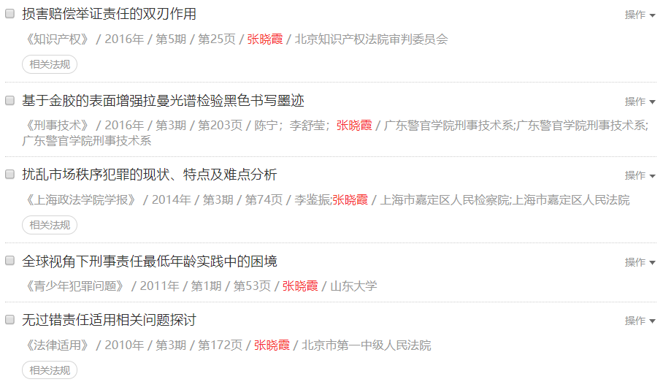
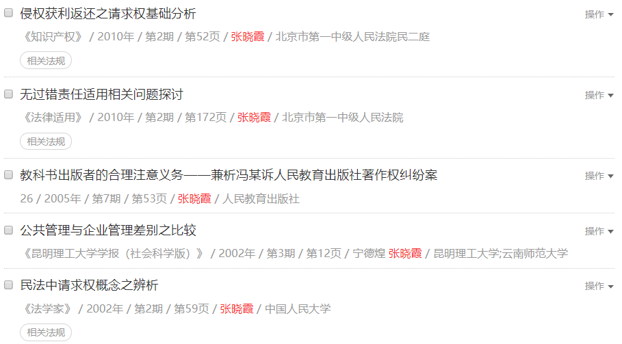
一、北大法宝V6——法学期刊库

Slide 35
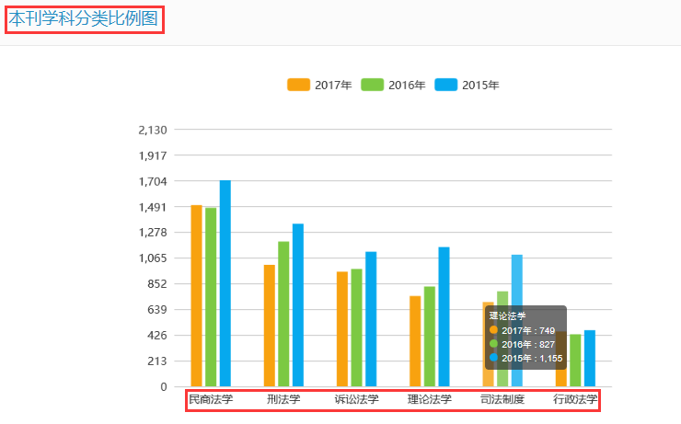










一、北大法宝V6——法学期刊库

Slide 36

一、北大法宝V6——法学期刊库
支持PDF等多格式下载，例如论文引用需要列明出处，PDF合适可准确列出来自某篇期刊第几期第几页。

Slide 37



一、北大法宝V6——法学期刊库
北大法宝“智能引注”功能：一键化解注释痛点，短时间大量规整注释。

Slide 38

一、北大法宝V6——律所实务库
收录国内外知名律所金杜、盈科、君合等63家律所所刊或者律师文章等律师实务资源。支持多格式检索方式。

Slide 39


一、北大法宝V6——律所实务库

Slide 40

一、北大法宝V6——专题参考库
收录多种分类实务资源，为学术、实务提供参考。是有体系的，出版物系列的专题内容。
专题式展现模式。
内容涵盖物权、合同、担保、侵权、交通事故、婚姻家庭、知识产权、公司、房地产等十余个专题，为从事法律实务工作的人士提供更专业的信息，满足专业人员对审判、律师实践工作经验的学习。

Slide 41



一、北大法宝V6——专题参考库
Notes:
北大法宝·律所实务库（www.pkulaw.com/sw）,整合实务文献资源，精选国内外知名律师事务所所刊、律师文章，服务律师事务所、企业法务和高校实训等，方便用户参考借鉴律师实务经验并进行实践研究。

Slide 42

一、北大法宝V6——英文译本库
1、北京大学法律翻译研究中心进行的人工翻译，多重校对，更符合中文原意。支持中、英文关键词检索。
2、检索:标题、全文、高级、结果中检索
Notes:
北大法宝·英文译本库（www.pkulaw.com/en）,用户提供中国法律法规、案例、中外税收协定、国际条约等重要法律信息的英文译本。所有英文译本均与中文法律文本相对照，且提供多种文件下载模式。同时提供法律词典库，满足用户翻译和学习的需要。

Slide 43



一、北大法宝V6——英文译本库

Slide 44


一、北大法宝V6——法宝视频库
汇集实习律师、执业律师执业素能、专业知识和实务操作、名校名师如陈兴良、张平等法学大咖的精讲视频。视频中有大纲简介可以方便学习。

Slide 45

一、北大法宝V6——检察文书库
收录各级人民检察院陆续公布的检察文书和重要案件信息。涉及反贪、反渎、侦监、公诉、申诉、民行、死刑复核、铁路检察、刑事执行等九大类案件。

Slide 46


一、北大法宝V6——检察文书库
收录各级人民检察院陆续公布的检察文书和重要案件信息。

Slide 47

一、北大法宝V6——法考系统
Notes:
为从事法律实务和法学研究的专业人士精心打造，提供专业的法学期刊服务，是覆盖年份完整、更新快、使用便捷的专业法学期刊数据库。

Slide 48




一、北大法宝V6——法考系统

Slide 49

一、北大法宝V6——行政处罚库
收录中央及除港澳台外31个省、直辖市、自治区的行政处罚信息，设置包括主题分类、处罚种类、执法级别、处罚机关、处罚对象在内的七个聚类维度，辅助筛选，使用户能够快速、准确地检索到所需信息。

Slide 50

一、北大法宝V6——企业信息数据库
收录全国社会实体信息，实现企业信息、发展、司法风险、经营风险、经营状况、知识产权等100多种数据维度。

Slide 51
4
北大法宝智能专题产品

Slide 52


一、北大法宝专题产品—IP法宝
IP法宝，是与专家团队合作开发的知产及垂直领域的法律信息数据平台，利用法宝码将相关法规、案例、期刊集中展示，借助于“人工智能”、“大数据”对案例数据进行智能分析与对比，为知产领域理论和实务工作者提供专业的法律信息检索、案例数据分析、法律知识等综合性数据服务。

Slide 53


一、北大法宝专题产品—刑事法宝
刑事法宝，是以罪名为核心，集中提供权威类案、穷尽相关法条、汇集学说观点、特邀刑法学界权威专家组队对实务疑难问题按阶层理论撰写专家精释，为刑事办案各环节提供实用、系统、权威的内容支持。

Slide 54


法小宝
感谢您的观看
Thank you for watching
北京北大英华科技有限公司

